Slide 1
CHÀO MỪNG CÁC EM!
ĐẾN VỚI BÀI HỌC MỚI!

Slide 2
KHỞI ĐỘNG

Slide 3
BẢO VỆ
RỪNG XANH

Slide 4
Em hãy trả lời đúng các câu hỏi để giúp các chú khỉ ngăn chặn hành vi phá rừng của nhóm lâm tặc.

Slide 5
1
2
3
4

Slide 6
Khi hợp tác với bạn trong tìm kiếm thông tin, em có tìm được nhanh và chính xác hơn không?
Có

Slide 7
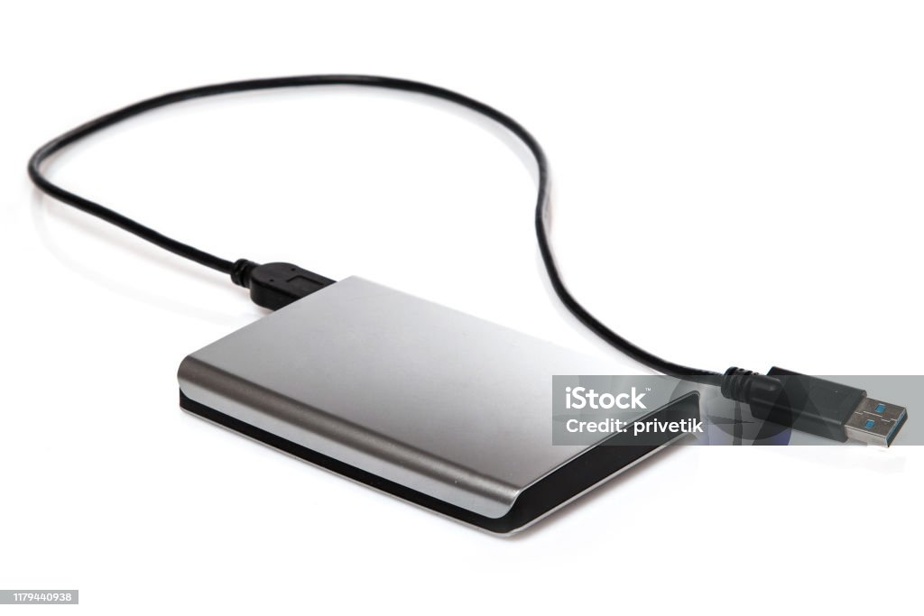
Đây là thiết bị nào?
Thiết bị chia sẻ thông tin: ổ đĩa ngoài

Slide 8
Thông tin có vai trò gì trong giải quyết vấn đề?
Cung cấp kiến thức và dữ liệu

Slide 9
Em có thể tìm kiếm thông tin nhanh và chính xác ở đâu?
Tìm kiếm trực tiếp hoặc trên các trang Web

Slide 10
CHÚC MỪNG CÁC EM

Slide 11
BÀI 2. THỰC HÀNH TÌM KIẾM VÀ CHỌN THÔNG TIN TRONG GIẢI QUYẾT VẤN ĐỀ
SGK trang 17

Slide 12
MỤC TIÊU
Tìm kiếm và chọn đươc thông tin phù hợp với vấn đề cần giải quyết.
Hợp tác được với người khác để giải quyết vấn đề cụ thể.

Slide 13
1. GIẢI Ô CHỮ
Em hãy đọc và tìm hiểu nội dung hoạt động 1 trong SGK trang 17; trả lời các câu hỏi trong trò chơi đoán ô chữ của hình 1.

Slide 14
Câu 6: Vế thứ nhất của điều thứ hai trong năm điều Bác Hồ dạy thiếu niên, nhi đồng.
Câu 5: Tên một thiết bị của máy tính trùng với tên một loài vật?
Câu 3: Tên chú mèo máy trong một truyện tranh nổi tiếng của Nhật Bản?
Câu 7: Loại áo ấm làm từ lông cừu.
Câu 2: Từ còn thiếu trong câu ca dao sau:
“Trăng bao nhiêu tuổi trăng già
Núi bao nhiêu tuổi gọi là núi…”
Câu 8: Việc mỗi ngày em đều thực hiện để giữ vệ sinh răng miệng?
Câu 1: Tên một phần mềm lập trình trực quan có nhân vật mặc định là chú mèo.
1
S
C
R
A
T
C
H
2
N
O
N
3
D
O
A
R
E
M
O
N
4
H
A
N
N
P
H
U
C
5
C
H
U
O
T
6
Y
E
U
T
O
Q
U
O
C
7
A
O
L
E
N
8
D
A
N
H
R
A
N
G

Slide 15
2. TÌM THÔNG TIN VÀ HỢP TÁC TRONG GIẢI QUYẾT VẤN ĐỀ
Mỗi nhóm hãy thảo luận và hoàn thành Bản thu hoạch theo mẫu trong SGK trang 18.

Slide 16
KẾT LUẬN
Có thể tìm thông tin từ nhiều nguồn;
Muốn có thông tin phù hợp thì phải lựa chọn;
Mọi thành viên trong nhóm biết cách hợp tác sẽ hoàn thành nhiệm vụ nhanh và chính xác.

Slide 17
VẬN DỤNG

Slide 18
YÊU CẦU
Các nhóm hãy tìm kiếm và lựa chọn thông tin để chuẩn bị cho bài trình chiếu giới thiệu về một cảnh đẹp của Việt Nam. Bài trình chiếu gồm 3-5 trang.

Slide 19
CẢM ƠN CÁC EM!
ĐÃ LẮNG NGHE!

